Slide 1




GESTIÓN DE LA VELOCIDAD EN CHILE:
Aprendizajes y Desafíos
Marcela Espinosa Leyton
CONASET

Slide 2




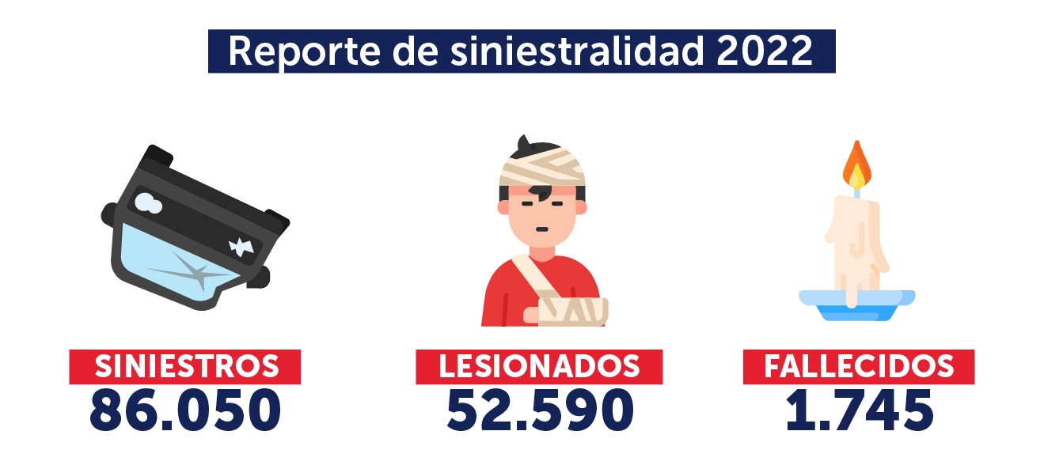
Fuente: Carabineros de Chile
Elaboración: CONASET
Fallecidos a 48 horas de ocurrido el siniestro.

Slide 3
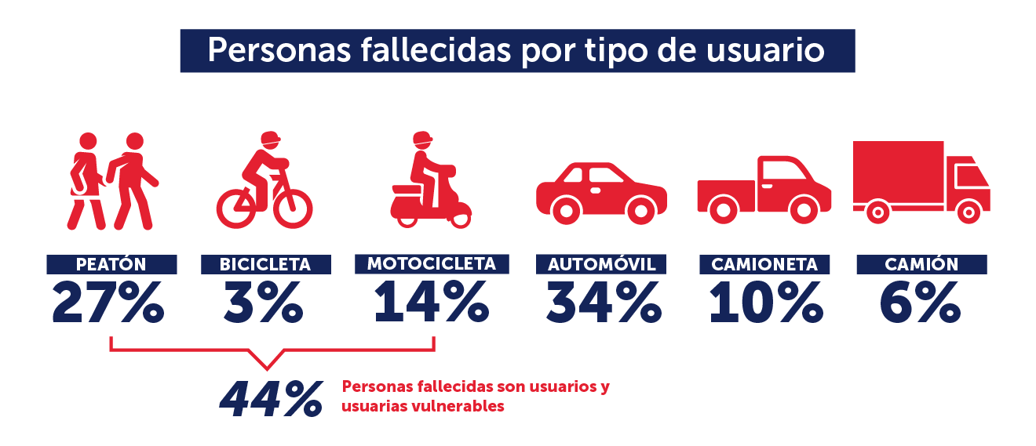
Fuente: Carabineros de Chile
Elaboración: CONASET
Fallecidos a 48 horas de ocurrido el siniestro.

Slide 4




Principales causas de los fallecidos en siniestros viales
(2013 - 2022)
29%
28%
VELOCIDAD IMPRUDENTE Y PÉRDIDA DE CONTROL DEL VEHÍCULO
IMPRUDENCIA
DEL CONDUCTOR
21%
8%
IMPRUDENCIA
DEL PEATÓN
ALCOHOL EN
CONDUCTOR

Slide 5
Velocidad como principal causa de fallecidos (2013-2022)
Siniestros: 9% a causa
de velocidad

Slide 6
AVANCES NORMATIVOS

Slide 7
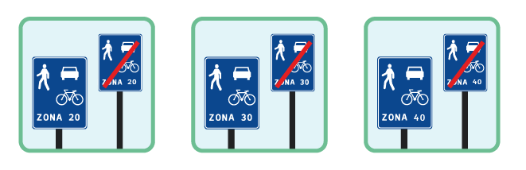
ZONAS DE TRÁNSITO CALMADO
En el marco de la Ley de Convivencia Vial que entró en vigencia el 11 de noviembre de 2018 y que modifica la Ley de Tránsito, se incorporó la definición de Zonas de Tránsito Calmado.
El objetivo es producir una red vial por la cual se circula calmadamente y en forma segura.
Las Municipalidades en las zonas urbanas podrán establecer Zonas de Tránsito Calmado en áreas residenciales o de alta concentración de comercio y servicios, entre otras.

Slide 8
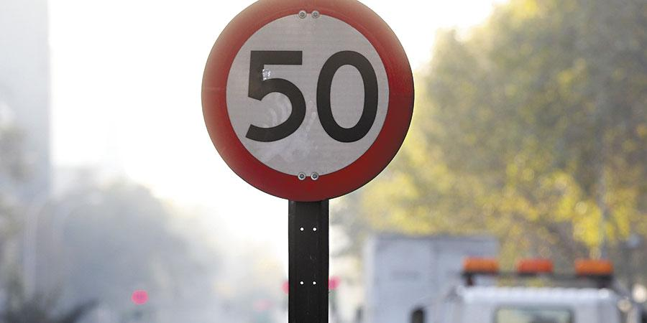

Rebaja de la velocidad en zonas urbanas de 60 a 50 KM/H (2018)

Slide 9
Balance de la Ley de Reducción de Velocidad
Siniestros de tránsito registrados en zonas urbanas y causados por la velocidad imprudente y la pérdida de control del vehículo
Período | Siniestros | Fallecidos | Graves | Menos graves | Leves | Total Lesionados
Antes (2017) | 4.471 | 133 | 616 | 260 | 2.729 | 3.605
2018 | 3.975 | 98 | 545 | 246 | 2.340 | 3.131
2019 | 4.215 | 127 | 510 | 227 | 2.348 | 3.085
2020 | 4.104 | 163 | 493 | 255 | 2.082 | 2.830
2021 | 4.562 | 170 | 628 | 287 | 2.267 | 3.182
2022 | 3.230 | 107 | 388 | 145 | 1.277 | 1.810
Variación % Año 2022 | -28% | -20% | -37% | -44% | -53% | -50%

Slide 10
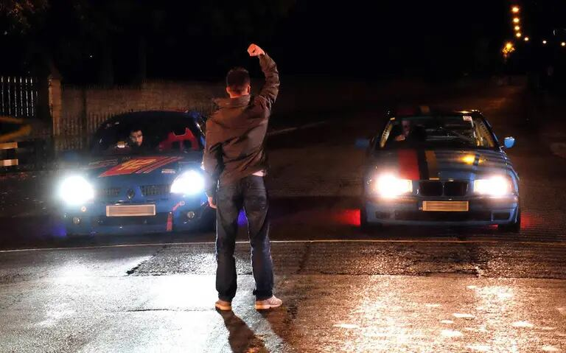
LEY N° 21.495 QUE SANCIONA CARRERAS NO AUTORIZADAS
Establece las hipótesis de carreras no autorizadas.
  Carreras que se efectúen contra otros vehículos, contra reloj o cualquier otro dispositivo para medir el tiempo, para medir velocidades máximas o hasta llegar o pasar un punto, meta o destino determinado.
  Competencia de destrezas, deslizamientos o derrapes.
  Competencias de maniobras o de velocidad que pongan en peligro la vida o integridad física de terceras personas.
Faculta al juez a retirar de circulación a los vehículos que participen en dicho tipo de carreras.
Tipifica como un delito la organización y participación en carreras no autorizadas.
Establece como delito y multa el conducir un vehículo motorizado sobrepasando en 60 km/hr los límites de velocidad establecidos (“velocidad temeraria”) para cada vía, sea que hayan, o no, lesionados o fallecidos.

Slide 11
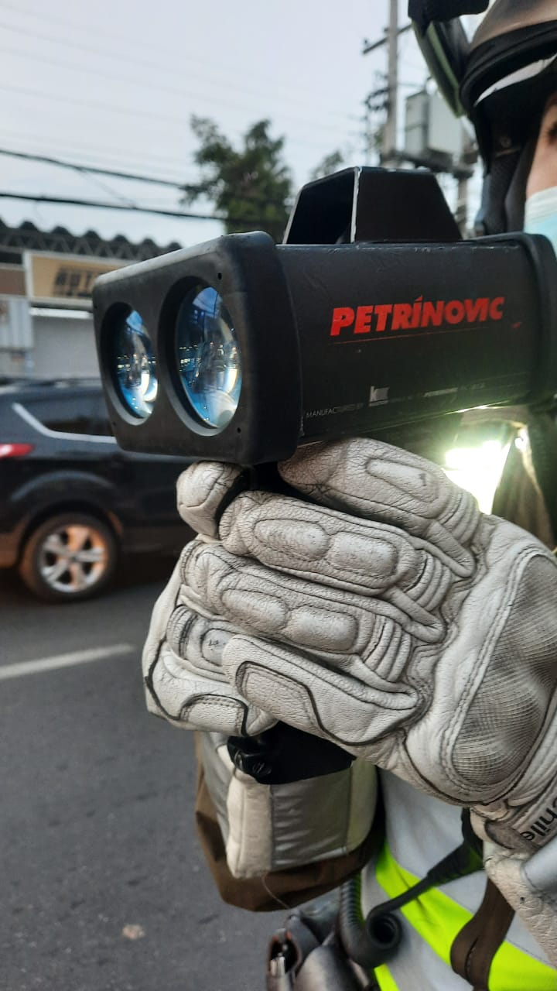
Sistema Actual de Fiscalización de Velocidad
Parque de vehículos motorizados (2022): 6.126.980
Infracciones de velocidad anuales (2022): 135.813 (2,2% del parque)
“Solo 3 de cada 10.000 excesos de velocidad son detectados”
(Elvik y otros, 2004).
Resultado:
Bajo cumplimiento de los límites de velocidad y sensación de impunidad.

Slide 12
Enero
2014
  Ingresa Proyecto de Ley a Cámara de Diputados por mensaje presidencial
2014-2015
  Se presenta urgencia simple en su tramitación en reiteradas ocasiones
Marzo
2018
  Se retoma discusión con urgencia simple
Junio
2018
  Se reformula por indicación sustitutiva presidencial
Julio
2018
  Informe financiero de la Dirección de Presupuestos de Chile (DIPRES)
Junio
2019
  Primer trámite constitucional concluido: Aprobación en general y particular en la Cámara de Diputados
Octubre
2019
  Aprobación en general en la Comisión de Transportes del Senado y se inicia discusión general en la Sala del Senado
Octubre
2018
  Se da suma urgencia por parte del Ejecutivo
Mayo
2019
  Informe de la Comisión de OO.PP., Transportes y Telecomunicaciones
Julio
2019
  En el Senado: El Ejecutivo solicita constantemente suma urgencia
Ley 21.549- CATI
Crea un sistema de tratamiento automatizado de infracciones del tránsito
Noviembre
2020
  Se da suma urgencia al Proyecto de Ley CATI que se había perdido por otras prioridades de Congreso
Abril
2021
  Segundo trámite constitucional: Aprobación en general en la Sala del Senado
Abril
2022
  Se fija plazo para presentar indicaciones hasta mayo
Mayo
2022
  Indicaciones presentadas durante la discusión en general del Proyecto de Ley, en segundo trámite constitucional
Julio 2022
  Segundo informe de la comisión de transportes y telecomunicaciones. Pasa a Comisión de Hacienda
Enero
2023
  Segundo informe Comisión de Hacienda
  Discusión particular. Aprobado con modificaciones
Enero
2023
  Tercer trámite constitucional
  Se le da urgencia de discusión inmediata
  Se aprueba la Ley CATI
Abril
2023
  Publicación ley CATI en D.O.
  Trabajo de reglamentos
Octubre
2023
  Ingreso de reglamentos a Contraloría General de la Republica

Slide 13
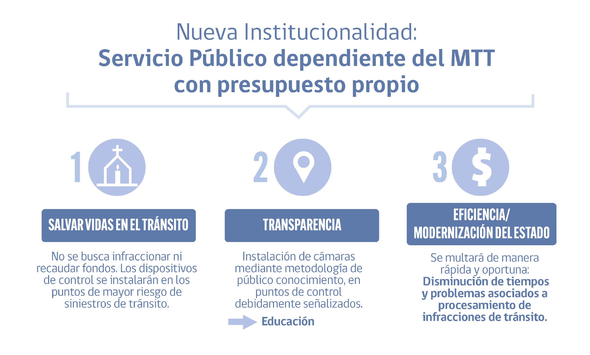
El modelo de funcionamiento del CATI se basa en tres principios:

Slide 14






Problemas que la Ley CATI desea prevenir
No respetar la luz roja en cruces semaforizados
Siniestros de tránsito, con causales identificadas o no
Exceso de velocidad máxima establecida
Incumplimiento de restricciones de tránsito establecidas por contaminación ambiental
Otras infracciones a las normas de transporte terrestre dictadas por MTT
Invasión de vehículos no autorizados a pistas o vías de uso exclusivo

Slide 15
MUCHAS GRACIAS!
Marcela Espinosa Leyton
mespinosa@mtt.gob.cl

